Slide 1
LOTTO PROGRAM 만들기
곽상우 노진우 허선용 박상우

Slide 2
INDEX
LOTTO PROGRAM
개요
알고리즘
선정과정
제작과정
결과

Slide 3
개요
LOTTO PROGRAM
확률
(1/8,145,060)
범위
LOTTO PROGRAM
C 코딩
분포
알고리즘

Slide 4
알고리즘
LOTTO PROGRAM
알고리즘을 찾아라.
당첨번호
상관관계
비교산출
통계
알고리즘
합계범위
조건1
번호이월
조건2
홀수분포
조건3

Slide 5
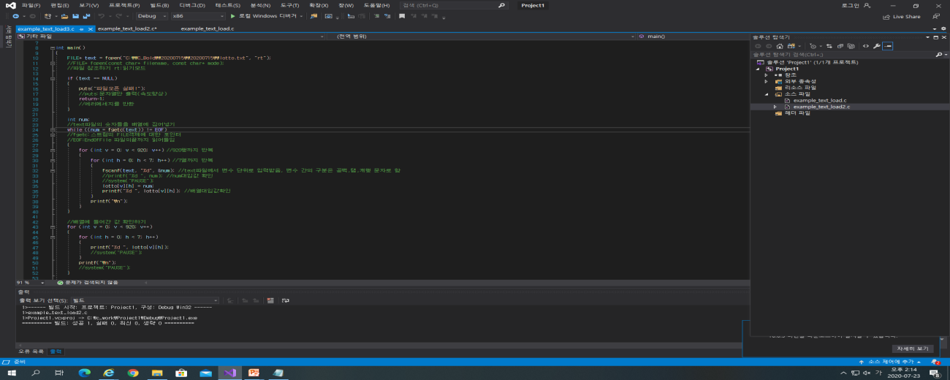
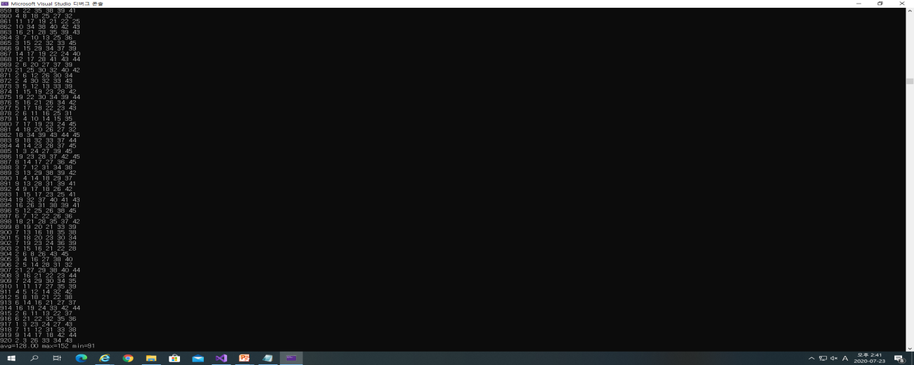
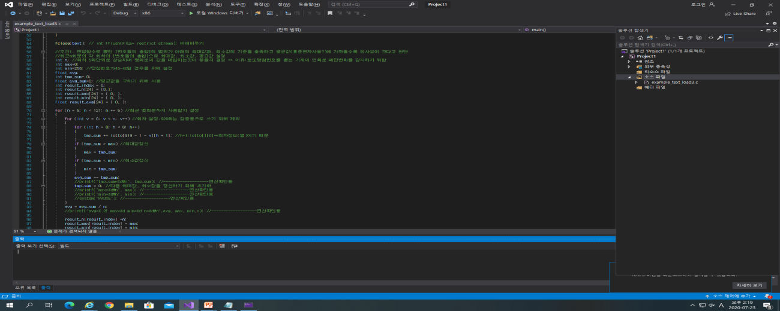
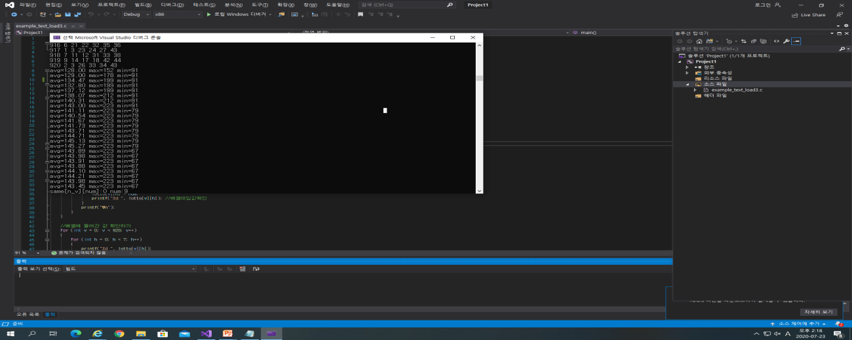
제작과정
LOTTO PROGRAM
DATA 호출
호출 DATA 확인
조건1값 산출
조건값 확인

Slide 6
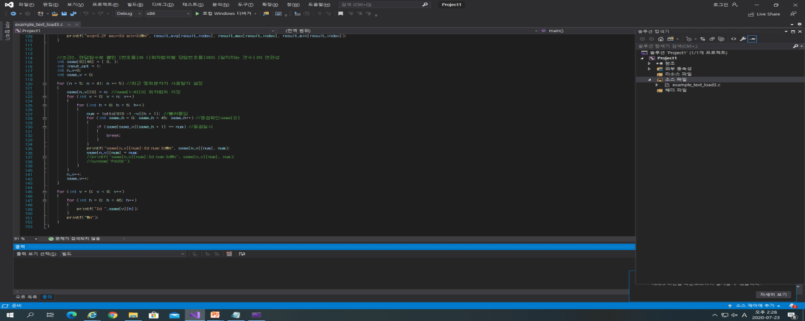
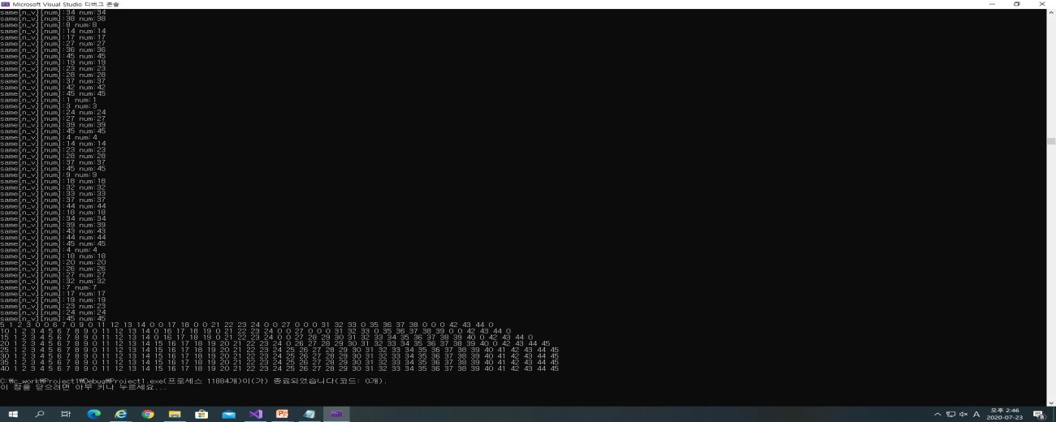
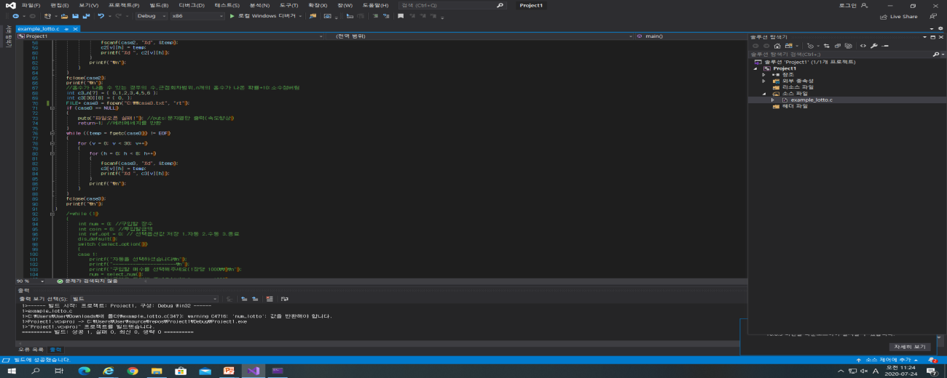
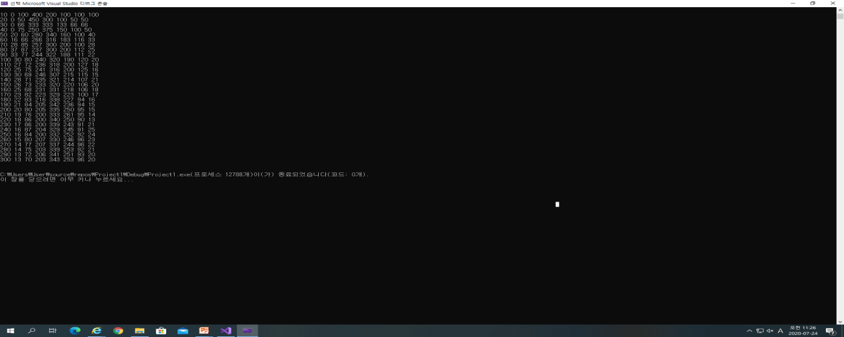
제작과정
LOTTO PROGRAM
조건2값 산출
조건값 확인
조건3값 산출
조건값 확인

Slide 7
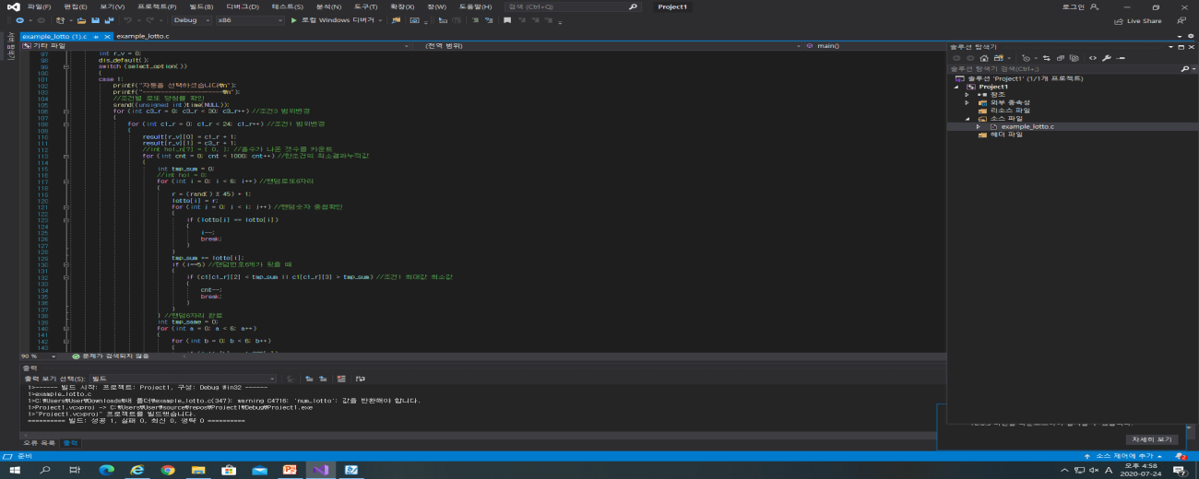
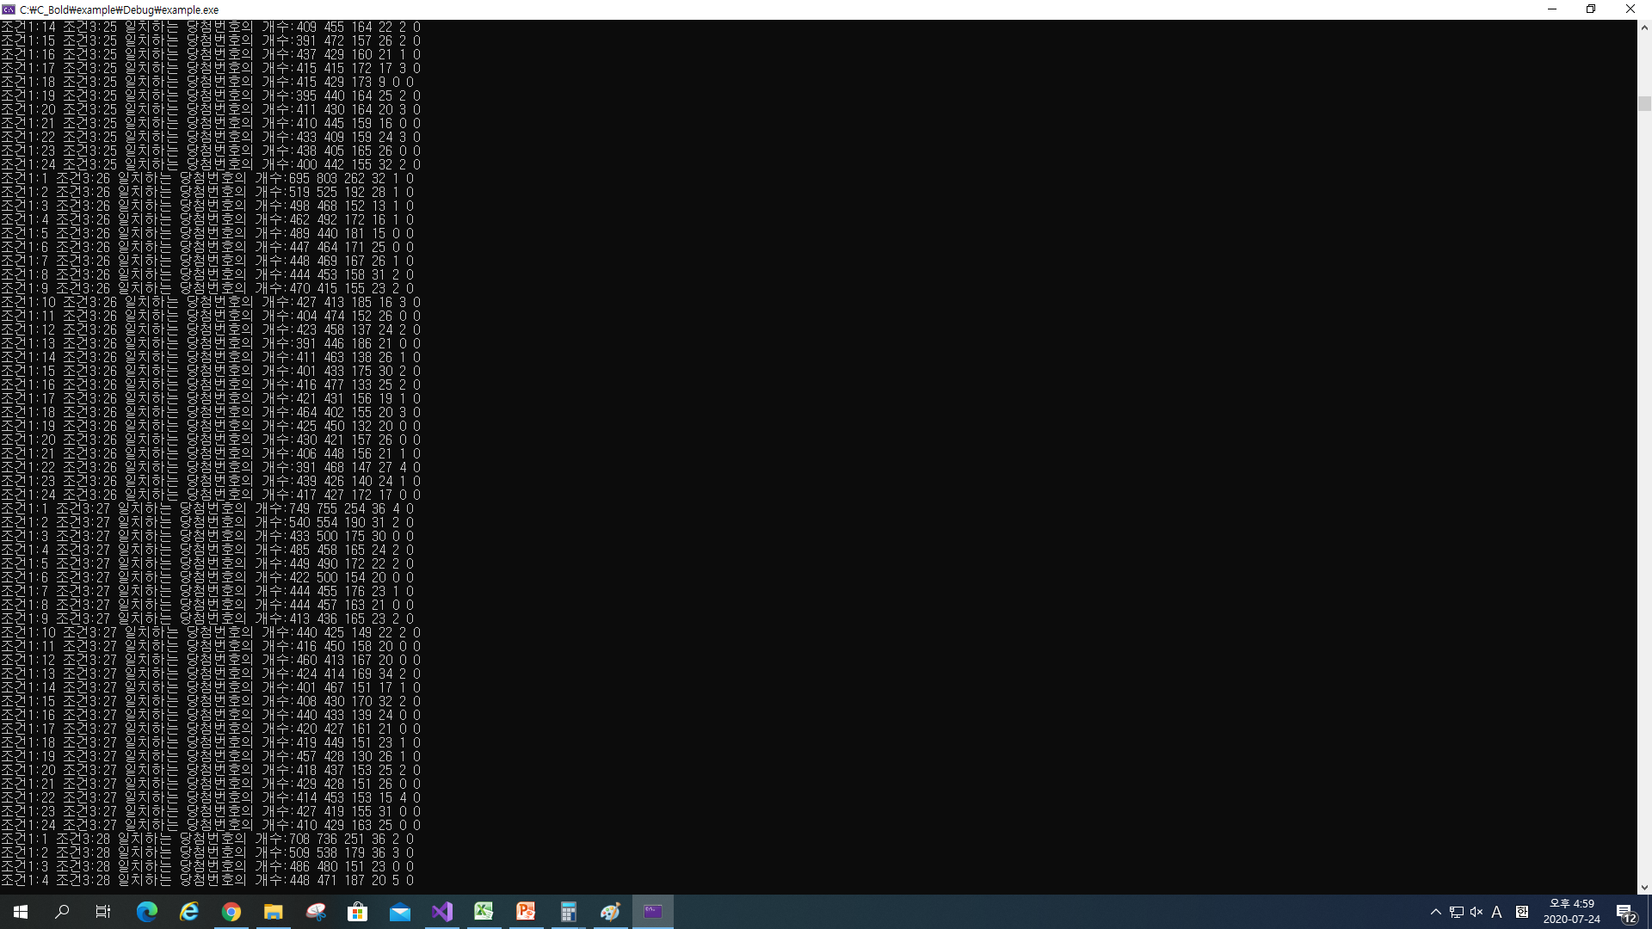
제작과정
LOTTO PROGRAM
로또번호 생성
확인

Slide 8
결 과
LOTTO PROGRAM
MAX
MIN

Slide 9
결 과
LOTTO PROGRAM
홀수 분포도( 조건 3)

Slide 10
질의응답
LOTTO PROGRAM
감 사 합 니 다.

Slide 11
MAX
MIN

Slide 13
2 6 11
13 22 37
2 3 26
33 34 43
6 21
22 32
35 36
9 14
17 18
42 44
2
3
33
43
1 3 23
24 27 43
7 11 12
31 33 38

